Slide 1
2D게임 프로그래밍 최종 발표
게임공학과
2015182048
김자효

Slide 2
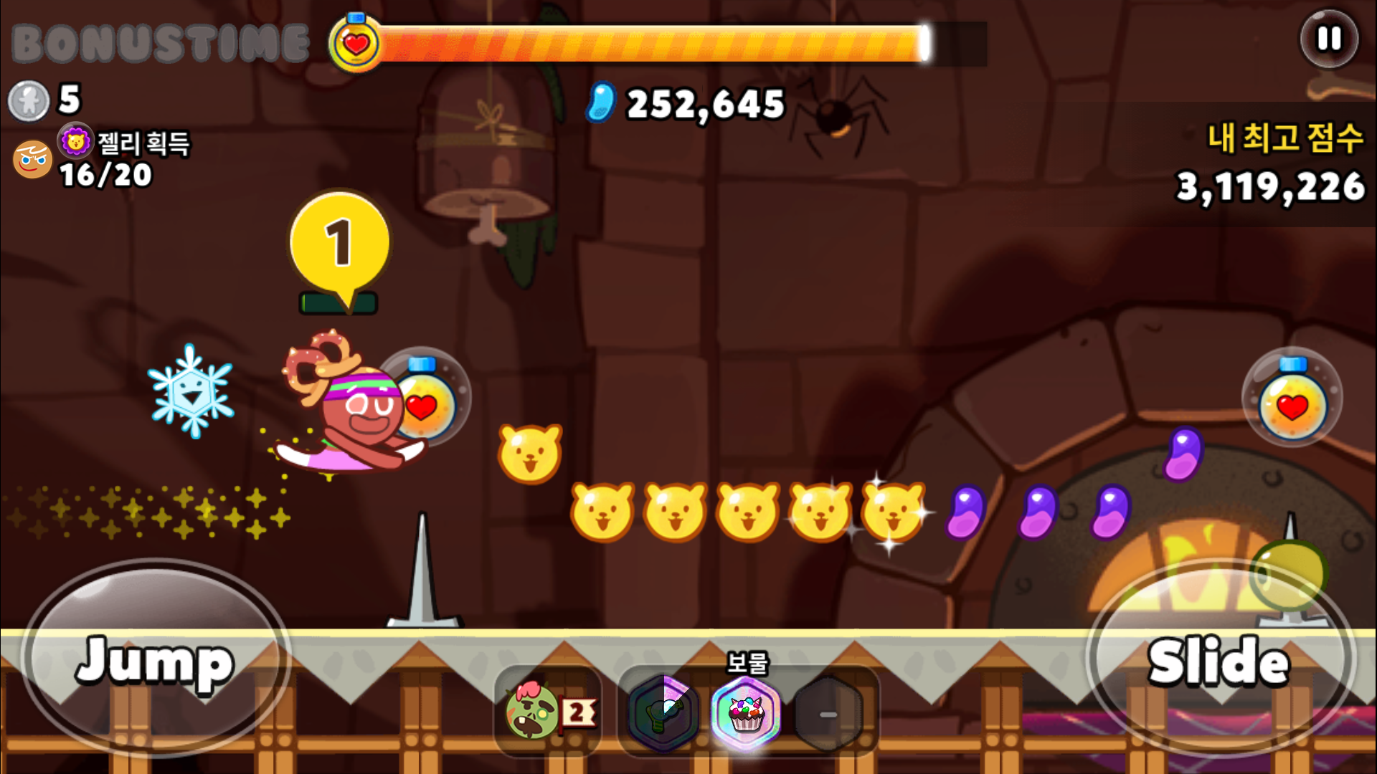
1. 게임 소개
장르 : 러닝 게임
장애물을 피해
최대 점수를
목적으로
전진하는 게임

Slide 3
2. 개발 진척도
내용 | 목표 최소 범위 | 목표 외 추가 범위 | 실제 개발 완료 범위 | 진척도
맵 | 난이도의 차이가 있는 1, 2스테이지 | 스테이지 도중 들어가는 보너스 스테이지 | 1, 2스테이지 구현 완료 및 추가로 결과 창 구현 완료 | 100%
캐릭터 컨트롤 | 점프(1, 2단), 슬라이드 |  | 1단 점프, 슬라이드 구현 완료 | 70%
게임 기능 | 충돌 시 체력 감소, 아이템 획득 시 점수 증가, 생명력 발동 아이템 | 시간 흐름에 따라 체력감소, 자력 발동 아이템 추가 | 추가범위인 자력 아이템 제외 모두 구현 완료 | 100%
난이도 | 전진할수록 장애물(장애물, 구덩이)이 많아짐 |  | 구현 완료 | 90%
사운드 | 배경음악, 점프 및 슬라이드 소리, 아이템 획득 소리, 충돌 소리 |  | 모두 수집 완료 | 100%
애니메이션 | 달리기, 점프, 슬라이딩 |  | 모두 구현 완료 | 100%

Slide 4
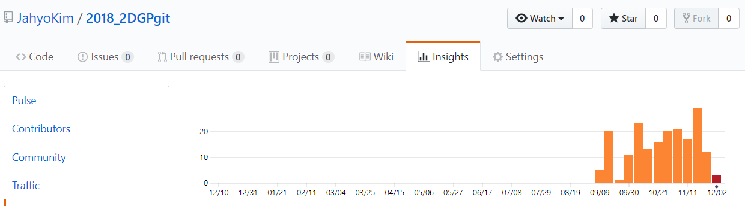
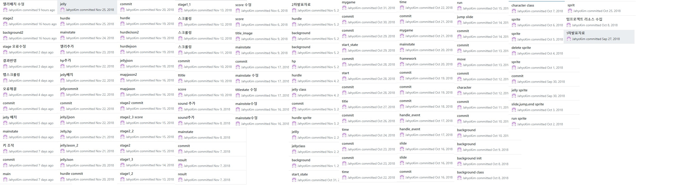
3. Github commit 현황
<텀프로젝트 커밋횟수>
(수업 중 커밋 횟수 제외)
Week of Sep 30 : 6
Week of Oct 7 : 13
Week of Oct 14 : 13
Week of Oct 21 : 12
Week of Oct 28 : 14
Week of Nov 4 : 21
Week of Nov 11 : 17
Week of Nov 18 : 17
Week of Nov 25 : 12
총 125 번 커밋
https://github.com/JahyoKim/2018_2DGPgit/graphs/commit-activity

Slide 5
4. 잘된 점 및 아쉬운 점
잘된 점
캐릭터 컨트롤러를 자연스럽게 잘 구현한 것과
젤리와 장애물을 json을 이용해 배치한 것이 만족스럽다.
아쉬운 점
아이템을 먹으면 주위 젤리들이 빨려오도록 자력아이템을 구현하지 못 한 것이 아쉽다.

Slide 6
감사합니다!

